Slide 1
TOÁN 7
LỚP 7A6 – THCS NGỌC LÂM
Giáo viên: HOÀNG HÀ MY

Slide 2

CÁCH GHI CHÉP BÀI

Khi kí hiệu trên xuất hiện

Slide 3
YÊU CẦU BỘ MÔN:
SGK, SBT Môn Toán
Vở ghi : 2 (1 đại, 1 hình)
Vở làm BT sgk,sbt: 1 quyển
Vở làm BT tuần: 1 quyển
Thường xuyên lên SHUB để lấy bài tập tuần và phiếu luyện tâp về làm và nộp trên đó.
Lấy điểm thường xuyên ở các bài trên SHUB
https://shub.edu.vn/find/CPRSW

Slide 4
GIỚI THIỆU CHƯƠNG TRÌNH ĐẠI SỐ 7
CHƯƠNG I: SỐ HỮU TỈ - SỐ THỰC
CHƯƠNG II: HÀM SỐ VÀ ĐỒ THỊ
CHƯƠNG III: THỐNG KÊ
CHƯƠNG IV: BIỂU THỨC ĐẠI SỐ

Slide 5
CHƯƠNG I: SỐ HỮU TỈ - SỐ THỰC
TIẾT 1: BÀI 1: TẬP HỢP Q CÁC SỐ HỮU TỈ

Slide 6





HỎI NHANH – ĐÁP GỌN
Có thể viết mỗi phân số trên thành bao nhiêu phân số bằng nó?
Hãy viết các số sau thành 3 phân số bằng nó:
5 = $\frac{….}{….}$ = $\frac{….}{….}$ = $\frac{….}{….}$
0 = $\frac{….}{….}$ = $\frac{….}{….}$ = $\frac{….}{….}$
- 0,2 = $\frac{….}{….}$ = $\frac{….}{….}$ = $\frac{….}{….}$
3$\frac{1}{2}$ = $\frac{….}{….}$ = $\frac{….}{….}$ = $\frac{….}{….}$

Slide 7


Có thể viết mỗi phân số trên thành vô số phân số bằng nó
Trả lời
Các phân số bằng nhau là các cách viết khác nhau của một số, số đó được gọi là số hữu tỉ.
Vậy các số 5; -0,2 ; 0; $\frac{−1}{5}$; 3$\frac{1}{2}$ đều là số hữu tỉ
Vậy số hữu tỉ là gì ?

Slide 8

1. Số hữu tỉ
Số hữu tỉ là số viết được dưới dạng phân số $\frac{a}{b}$ với a, b $∈$ Z, b $≠$ 0
Kí hiệu: Q
?1
Vì sao các số 0,6 ; - 1,25 ; 1$\frac{1}{3}$ là các số hữu tỉ?
Trả lời:
Các số trên đều là số hữu tỉ (theo định nghĩa)

Slide 9









?2
Số nguyên a có là số hữu tỉ không? Vì sao?
Trả lời:
Với a
Số tự nhiên n có là số hữu tỉ không? Vì sao?
Với
Em có nhận xét gì về mối quan hệ giữa các tập hợp số: N, Z, Q ?
Bài tập 1 (SGK- 7):
-3 N; -3 Z; -3 Q;
$\frac{−2}{3}$ Z;
$\frac{2}{3}$ Q;
$$∉$$
$$∈$$
$$∈$$
N Z Q
$$∉$$
$$∈$$
$$⊂$$
$$⊂$$

Slide 10

Tập hợp số hữu tỉ
Q
Z
N
Tập hợp số tự nhiên
Tập hợp số nguyên

Slide 11
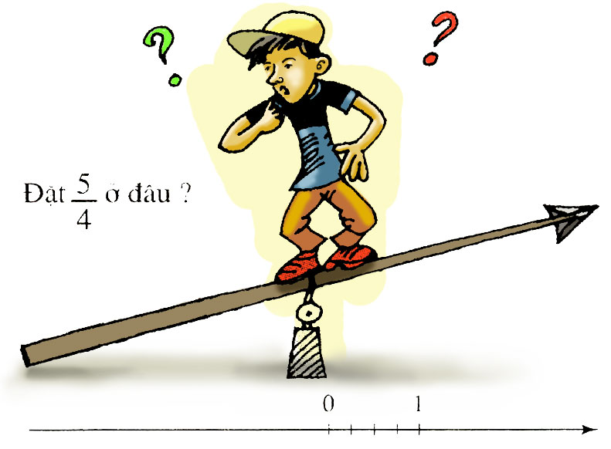
2. Biểu diễn số hữu tỉ trên trục số:

Slide 12
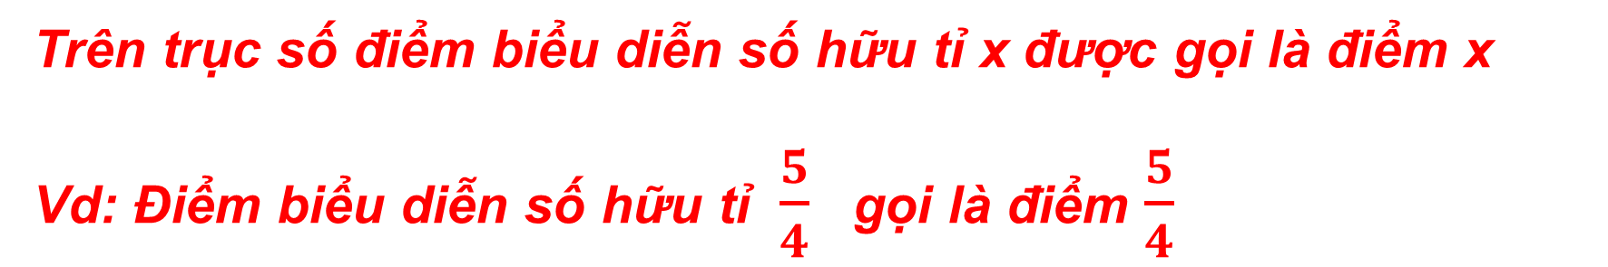
5
BiỂU DIỄN SỐ HỮU TỈ TRÊN TRỤC SỐ
4
BiỂU DIỄN CÁC SỐ NGUYÊN -2 ; - 1 ; 2 TRÊN TRỤC SỐ
1
-2
-1
0
2
1
2
3
4
5
6
7
4
4
4
4
4
4
4
Chia mỗi đoạn thẳng đơn vị cũ thành 4 phần bằng nhau rồi lấy 5 đơn vị mới
Trên trục số điểm biểu diễn số hữu tỉ x được gọi là điểm x
Vd: Điểm biểu diễn số hữu tỉ $\frac{5}{4}$ gọi là điểm $\frac{5}{4}$

Slide 13
Trên trục số điểm biểu diễn số hữu tỉ x được gọi là điểm x.
Ví dụ 2: sgk
2
BiỂU DIỄN SỐ HỮU TỈ TRÊN TRỤC SỐ
-3
- Chia đoạn đơn vị thành 3 phần bằng nhau.
- Lấy về bên trái điểm 0 một đoạn bằng 2 đơn vị mới.
-1
0
1
-3
-2
-1
3
3
3
;
N
Z

Slide 14

Bài tập: Ba bạn An, Bình, Bảo biểu diễn số hữu tỉ $\frac{2}{−3}$ .Em hãy chỉ ra chỗ sai của các bạn
Bạn An
N
-1
0
1
2
Bạn Bình
N
-1
0
1
2
Bạn Bảo
N
-3
-2
-1
0
1
2

Slide 15
Lưu ý
Viết số hữu tỉ về dạng phân số có mẫu dương
Xác định điểm biểu diễn số hữu tỉ theo tử số
Chia đoạn thẳng đơn vị theo mẫu số.

Slide 16






3. So sánh hai số hữu tỉ
?4
So sánh hai phân số: $\frac{−2}{3}$ và $\frac{4}{−5}$
Ta có: $\frac{−2}{3}$ = $\frac{−10}{15}$ ; $\frac{4}{−5}$ = $\frac{−4}{5}$ = $\frac{−12}{15}$
$$\left.\begin{aligned}Vì – 10 > – 12 \\ và 15 > 0\end{aligned}\right\}$$
$\frac{−10}{15}$ > $\frac{−12}{15}$
hay $\frac{−2}{3}$ > $\frac{4}{−5}$
$$⇒$$
Ví dụ: ( Học sinh đọc ví dụ trong SGK)
Qua các ví dụ trên hãy cho biết để so sánh hai số hữu tỉ ta cần làm như thế nào?

Slide 17
Để so sánh hai số hữu tỉ ta cần làm
Bước 1: Viết hai số hữu tỉ dưới dạng hai phân số có cùng mẫu dương.
Bước 2: So sánh hai tử số, số hữu tỉ nào có tử lớn hơn thì lớn hơn.

Slide 18


A
B
-1
$$\frac{−3}{4}$$
0
1
2
Quan sát trên trục số điểm 1 và điểm $\frac{−3}{4}$có vị trí như thế nào với nhau?

Slide 19
Chú ý: (SGK – 7)
Nếu x < y thì trên trục số, điểm x ở bên trái điểm y $∀ x ∈Q$
x > 0 Số hữu tỉ dương.
x < 0 Số hữu tỉ âm.
x = 0 Không là số hữu tỉ dương cũng không là số hữu tỉ âm.

Slide 20





?5
Trong các số hữu tỉ sau, số nào số hữu tỉ dương, số nào là số hữu tỉ âm, số nào không là số hữu tỉ dương cũng không là số hữu tỉ âm ?
$\frac{−3}{7}$;
$\frac{2}{3}$;
$\frac{1}{−5}$;
- 4;
$\frac{0}{−2}$;
$$\frac{−3}{−5}$$
Số hữu tỉ dương
Số hữu tỉ âm
Không phải số hữu tỉ dương cũng không là số hữu tỉ âm

Slide 21
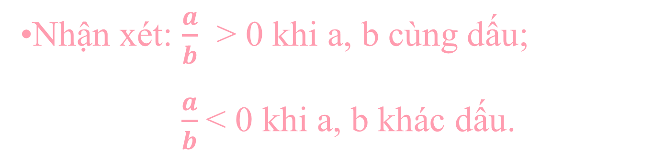

Qua bài tập trên hãy cho biết số hữu tỉ
$\frac{a}{b}$ > 0 khi nào?
$\frac{a}{b}$ < 0 khi nào?
Nhận xét: $\frac{a}{b}$ > 0 khi a, b cùng dấu;
$\frac{a}{b}$< 0 khi a, b khác dấu.

Slide 22

TRÒ CHƠI

Slide 23
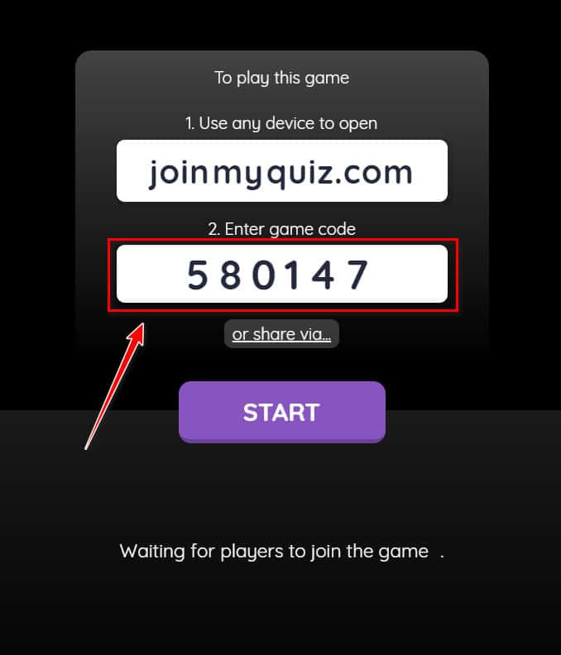
HƯỚNG DẪN THAM GIATRÒ CHƠI
Truy cập bằng đường link GV gửi trong mục Chat của Zoom.
- Bấm START và chờ trò chơi bắt đầu.

Slide 24
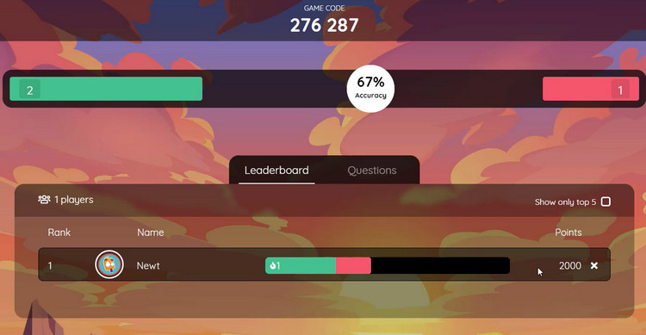
Có 10 câu hỏi. Học sinh trả lời bằng cách chọn vào khung màu tương ứng với đáp án đúng.
Bạn nào về đích nhanh nhất sẽ nhận được một phần quà !

Slide 25



Phần quà của bạn là
1 quyển vở
5 chiếc bút
2 cái thước

Slide 26
Hướng dẫn về nhà
Nắm vững định nghĩa số hữu tỉ, cách biểu diễn số hữu tỉ trên trục số, so sánh hai số hữu tỉ.
Bài tập:2,3, 4; 5 (tr 8/SGK)
1, 3, 4, 8 (tr 3,4/SBT)
Xem lại SGK Toán lớp 6 ôn tập qui tắc cộng trừ phân số, qui tắc "dấu ngoặc", qui tắc "chuyển vế"

Slide 27
标题文字内容添加此处
标题文字添加
标题文字添加
标题文字添加
用户可以在投影仪或者计算机上进行演示也可以将演示文稿打印出来
用户可以在投影仪或者计算机上进行演示也可以将演示文稿打印出来
用户可以在投影仪或者计算机上进行演示也可以将演示文稿打印出来

Slide 28
标题文字内容添加此处
标题文字添加
标题文字添加
用户可以在投影仪或者计算机上进行演示也可以将演示文稿打印出来
用户可以在投影仪或者计算机上进行演示也可以将演示文稿打印出来
标题文字添加
标题文字添加
用户可以在投影仪或者计算机上进行演示也可以将演示文稿打印出来
用户可以在投影仪或者计算机上进行演示也可以将演示文稿打印出来

Slide 29
感谢您的观看
The user can demonstrate on a projector or computer, or print the presentation and make it into a film to be used in a wider field

